Slide 1
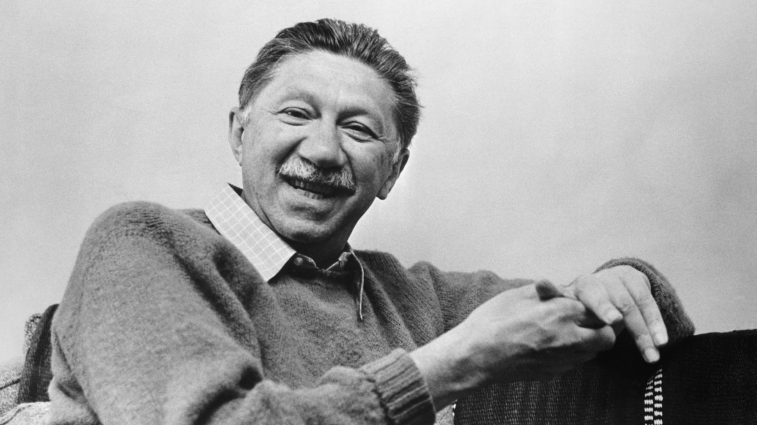
Maslows behovspyramide
Abraham
Maslow
Russisk-amerikansk psykolog
1. april 1908 – 8. juni 1970

Slide 2
Maslows behovspyramide
Maslows behovspyramide
Selv
realisering
Ego / omdømme
Social kontakt
Sikkerhed og Tryghed
Fysiologiske behov

Slide 3
Mere om emnet på:
www.ForklarMigLige.dk

